Slide 1
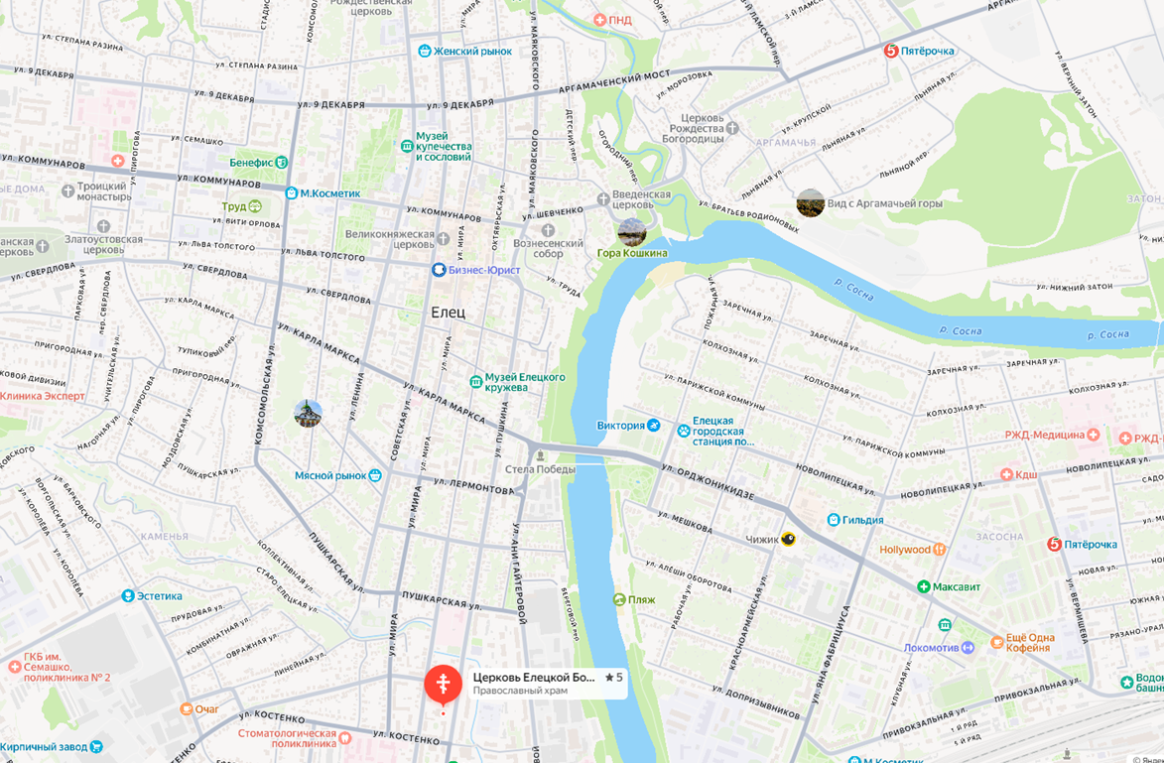
Приложение к постановлению администрации городского округа города Елец от «______» ________________2026 № __________
Схема объезда по автомобильным дорогам общего пользования
- - - - - Возможная схема объезда
Зона перекрытия
Дегтяренко Анастасия Владимировна, 8 (47467) 3 04 10

